Slide 1

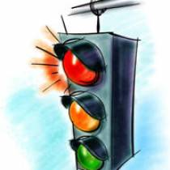

Кондитерские изделия
Сладкие правила
дорожного движения
Усть-Таркский район
МКДОУ Усть-Таркский детский сад «Солнышко»
Выполнил: Лотц Татьяна Николаевна, Лотц Артём,5 лет

Slide 2

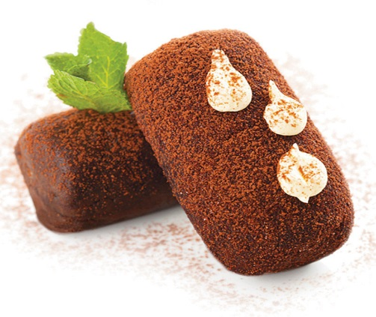
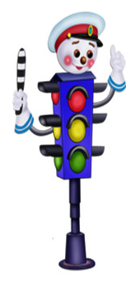
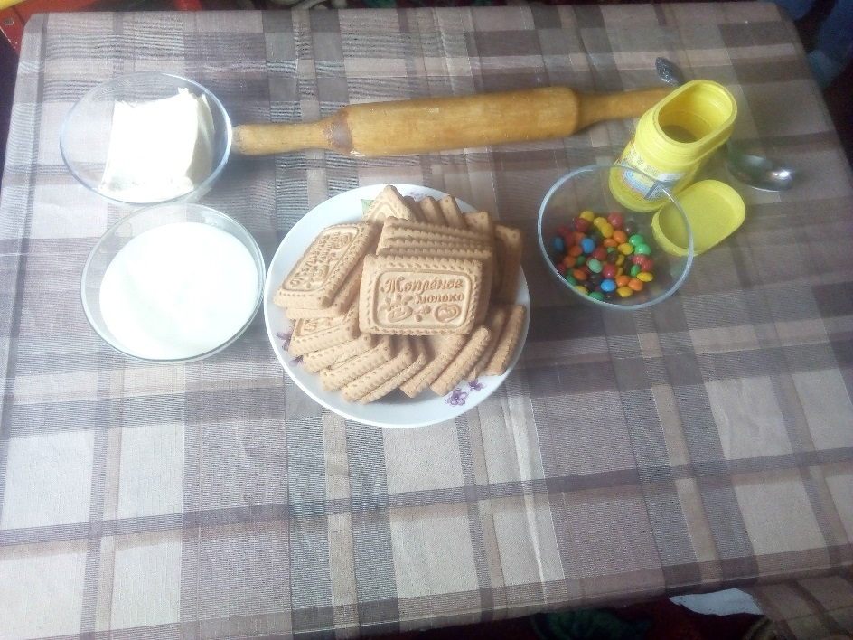
Пирожное
«Светофорик»
( из печенья со сгущенкой)
Ингредиенты:
• Печенье песочное - 400 г
• Сгущенное молоко - 200 мл
• Масло сливочное - 150 г
• Какао-порошок - 3 ст. л.
• M&M- 1 п.

Slide 3
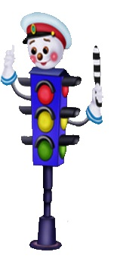
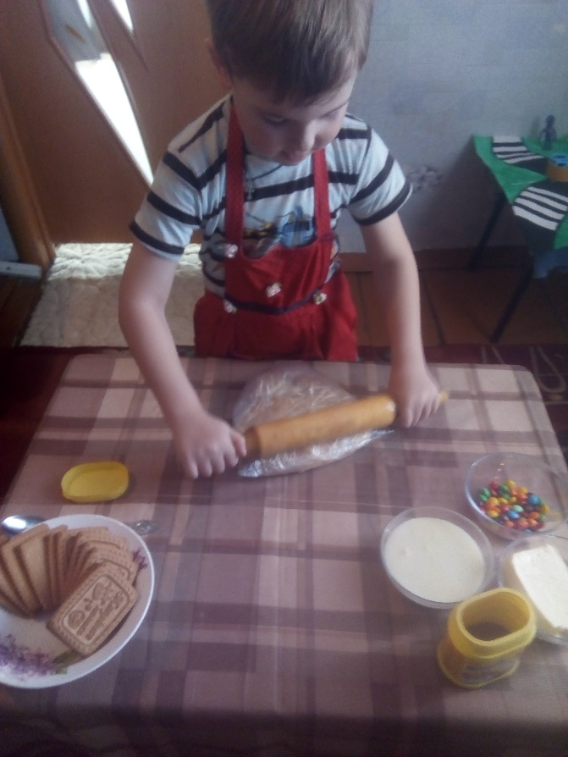
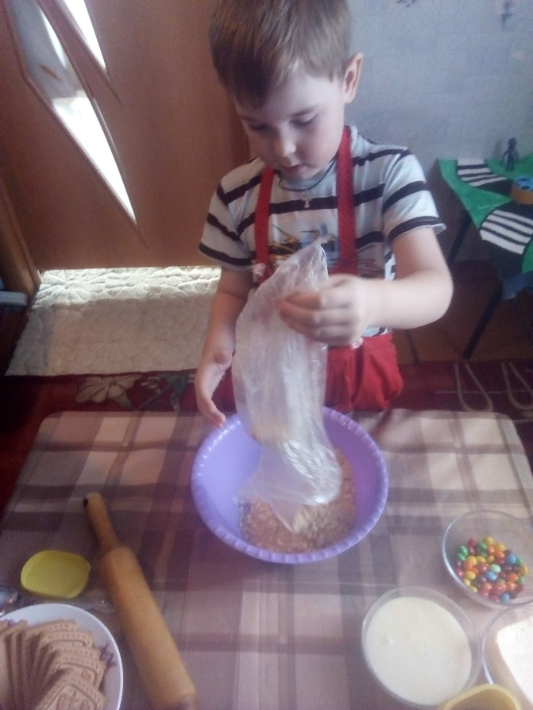
1.Печенье необходимо измельчить и высыпать в глубокую тарелку.
Для этой цели можно воспользоваться блендером или кухонным комбайном. А можно сложить печенье в прочный полиэтиленовый пакет, завязать и покатать по поверхности скалкой.

Slide 4

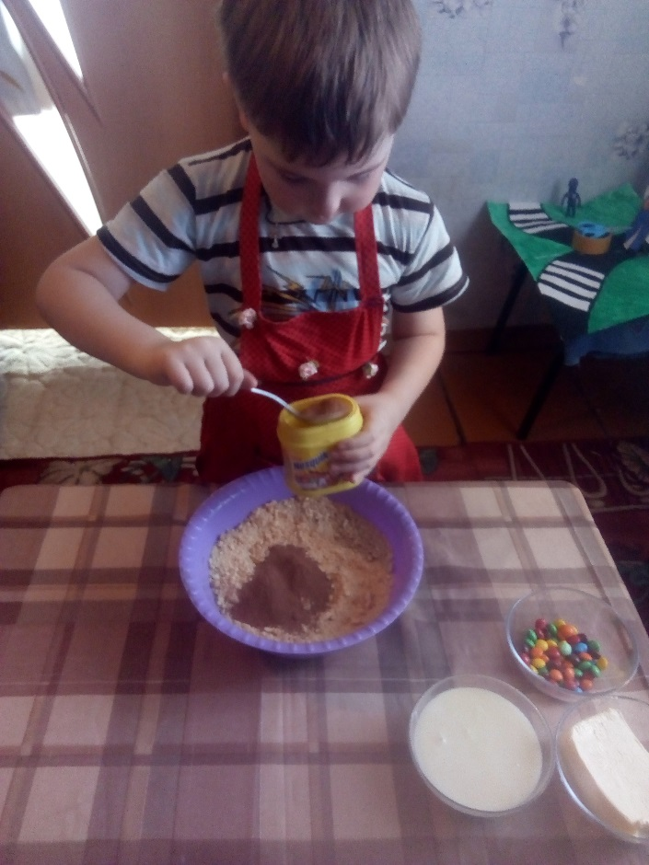
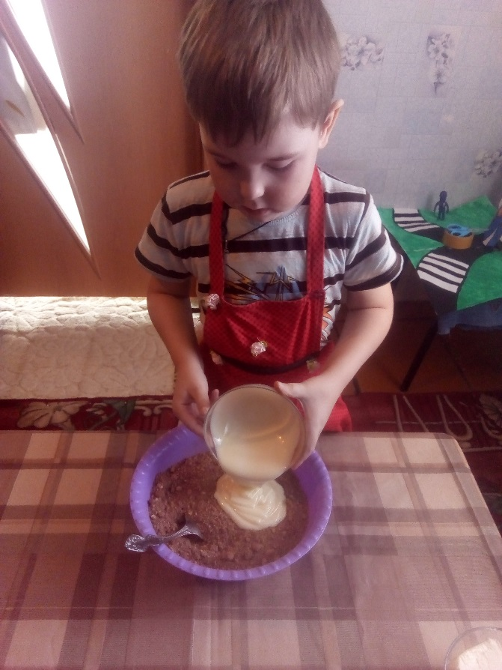
2.Добавляем к раскрошенному печенью какао-порошок.
3.Вливаем сгущенное молоко.

Slide 5
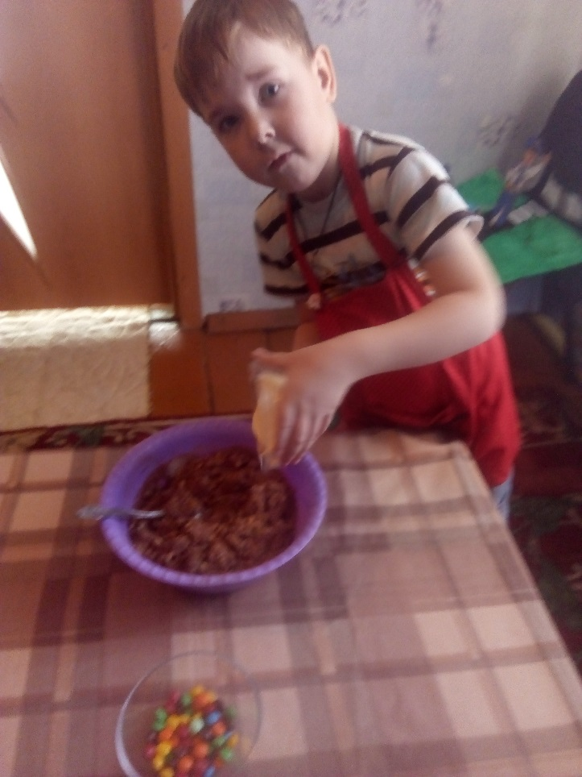
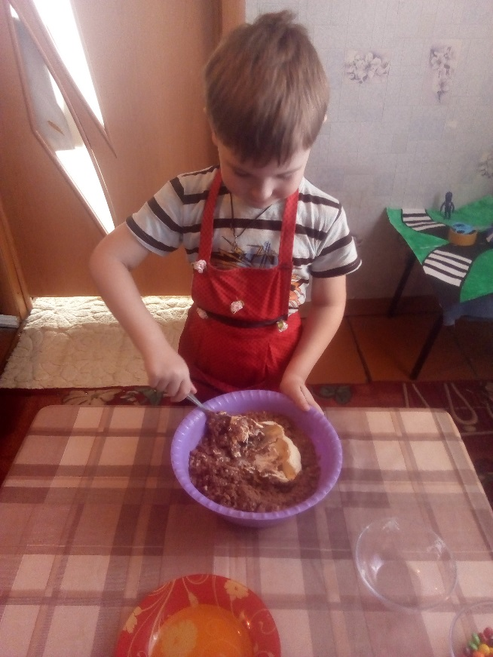
4.Добавляем порезанное сливочное масло. Оно должно быть в размягченном состоянии.
5. Массу аккуратно вымешиваем до полного перемешивания ингредиентов.

Slide 6
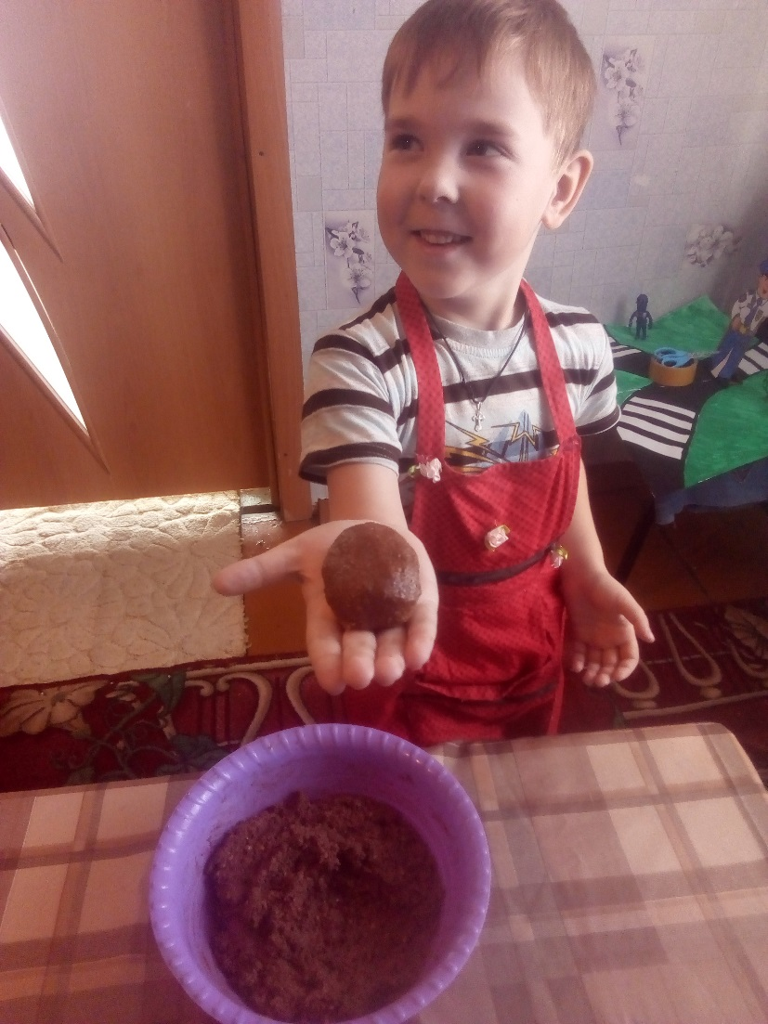
6.Из массы скатываем "картофелины" среднего размера.

Slide 7
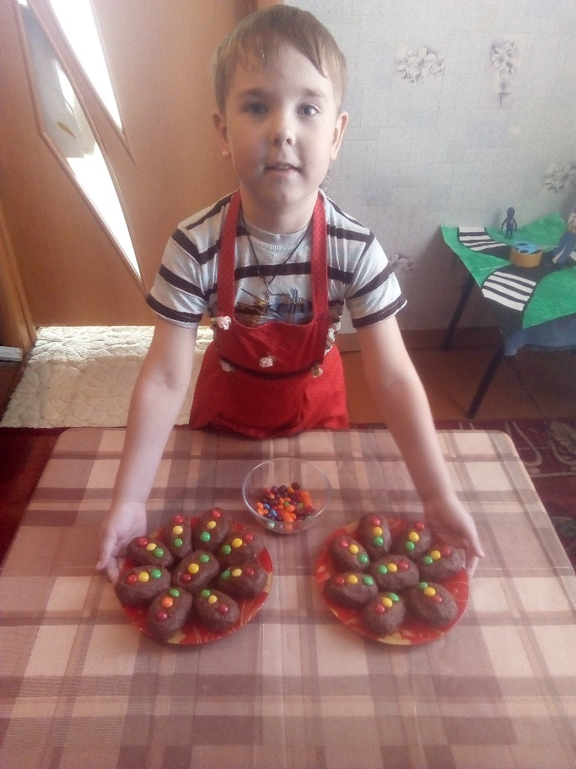
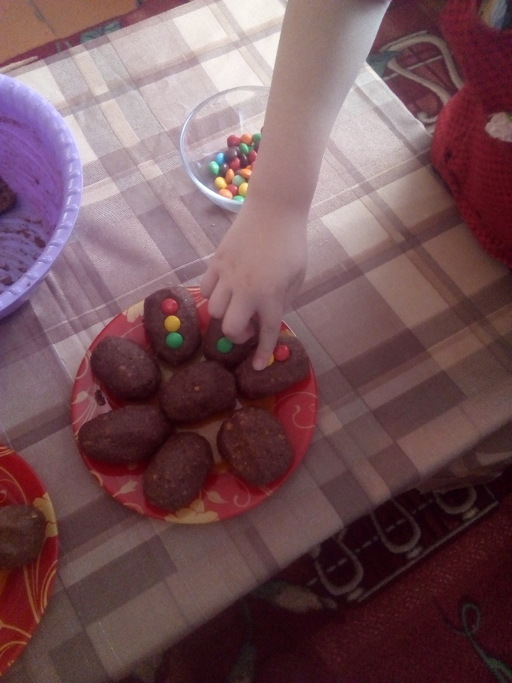
7.На верхушку каждого пирожного укладываем разноцветные M&M в виде светофора . С ним вкус будет насыщеннее, а внешний вид эстетичнее.

Slide 8
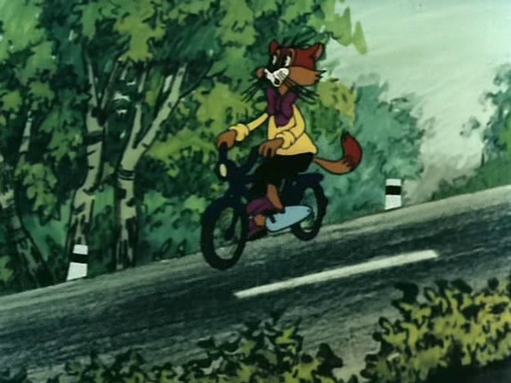
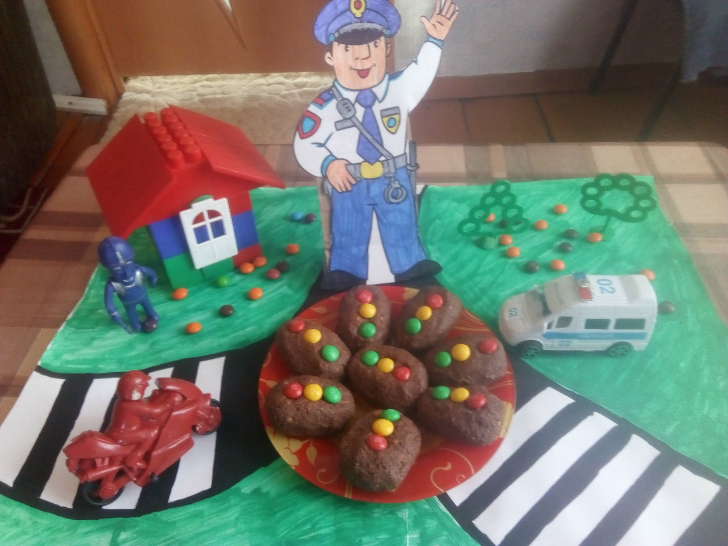
Мы создали макет дорожного движения со вкусными и сладкими светофорами.

Slide 9
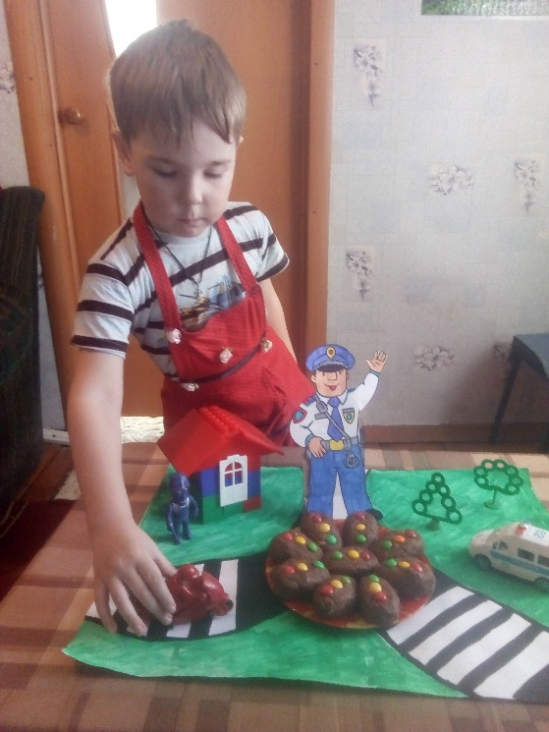
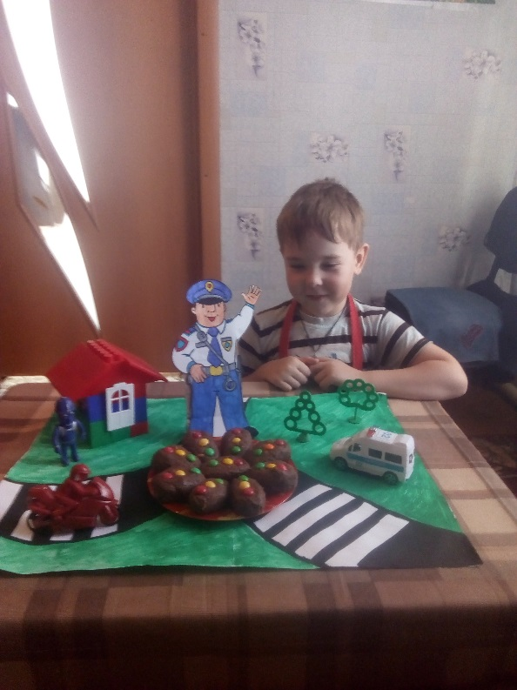
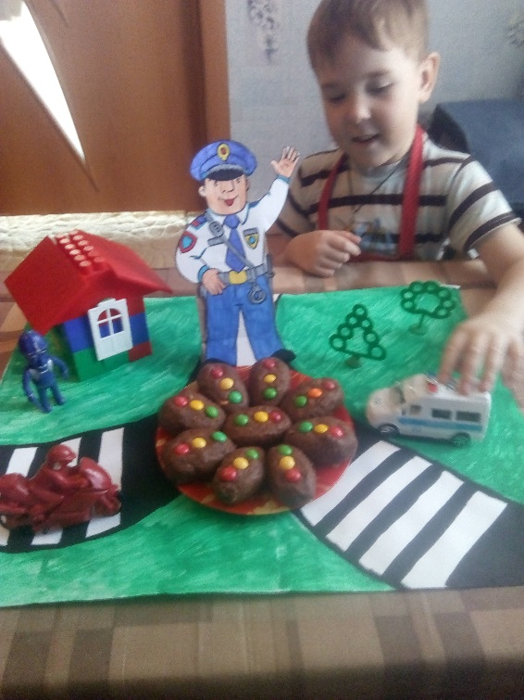
С этим макетом можно весело играть, а когда устал перекусить.

Slide 10
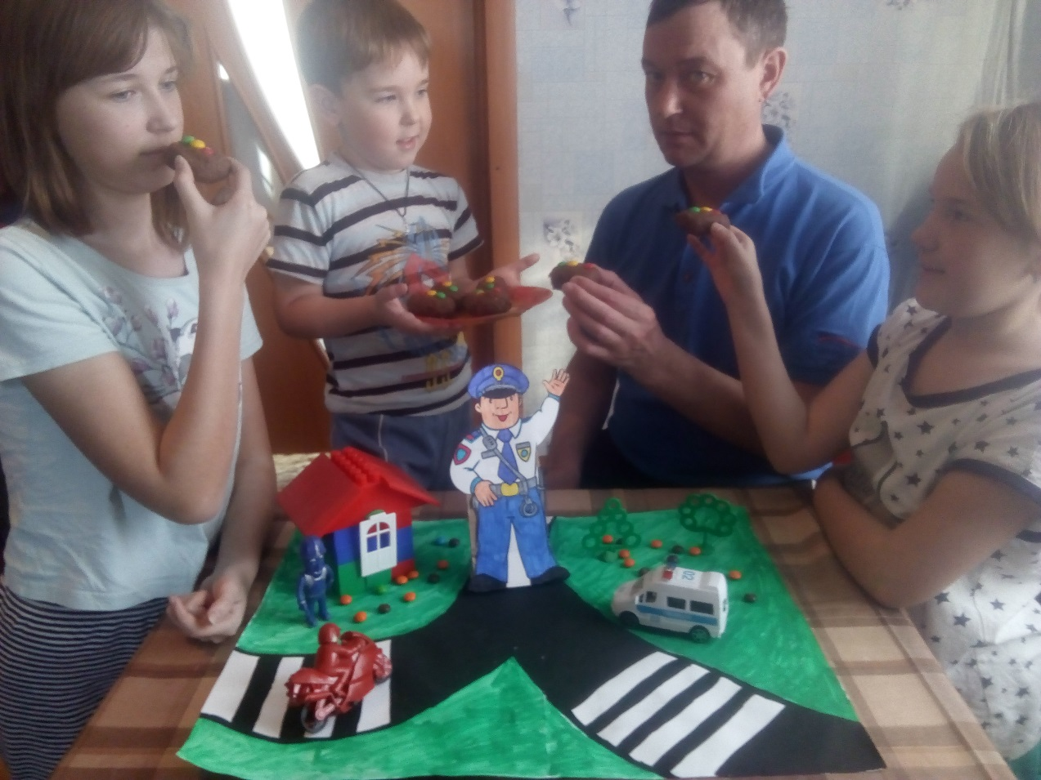
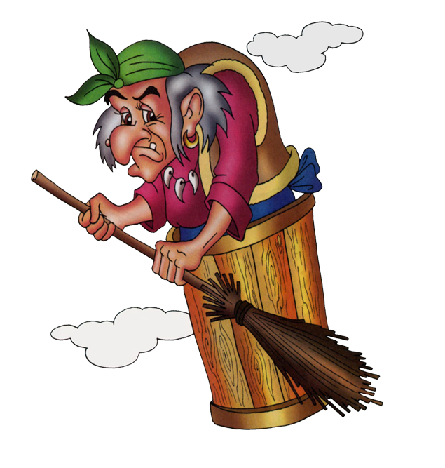
Светофор — дорожный друг-
Управляет всем вокруг.
Красный свет — грозный вид.
Он опасности таит.
Если свет горит такой,
Значит, как солдатик, стой!
Желтый — словно солнышко
Теплое, весеннее.
Предлагает подождать,
Дарит настроение.
А зеленый — не зевай
И вперед смелей шагай!

Slide 11
Спасибо за внимание!

